Slide 1
Automação de teste de software para sistemas embarcados.
Orientador : Antônio Augusto Fröhlich
guto@lisha.ufsc.br
Mestranda: Rita de Cássia Cazu Soldi
rita@lisha.ufsc.br
24 de junho de 2013

Slide 2
Agenda
Problema e motivação
Objetivo
Hipótese
Proposta
Metodologia
Experimentos
  Emular hardware
  Automação da troca de parâmetros
  Importar configuração para a troca de parâmentros
Cronograma

Slide 3
Problema e motivação
O processo de produção de um software deve respeitar os requisitos, as especificações e os comportamentos especificados para este produto.
Dentro deste processo existe a atividade de teste, que verifica se as especificações são atendidas.
O objetivo dos testes é de achar erros ou falhas no software. No caso de teste reprovado, deve-se procurar a causa do erro e corrigí-lo.
  Problema: atividade não-trivial e morosa.

Slide 4
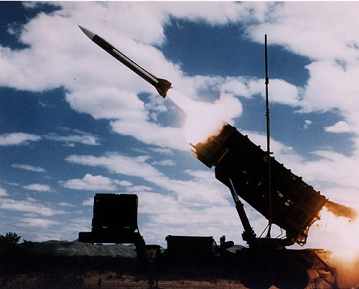
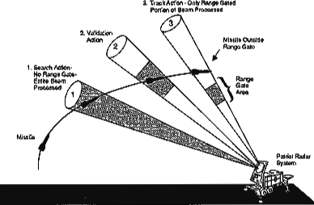
Problema e motivação
Patriot (1991)
  Causa: Erro em arredondamento “atrasou” cálculo do relógio em 0,0034s. Depois de 100 h, a diferença era de 687 m.
  Custo: 28 mortos, 100 feridos.
  http://www.fas.org/spp/starwars/gao/im92026.htm

Slide 5
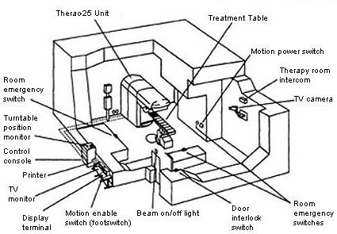
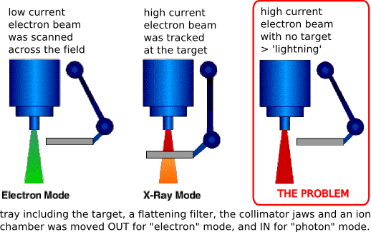
Problema e motivação
Overdose de radiação em tratamento (1985–1987, 2001)
  Causa: Mudança de hardware e erro no software.
  Custo: 6 incidentes, 25 incidentes, 3 mortes confirmadas
  http://computingcases.org/case_materials/therac/analysis/SocioTechnical_Analysis.html

Slide 6
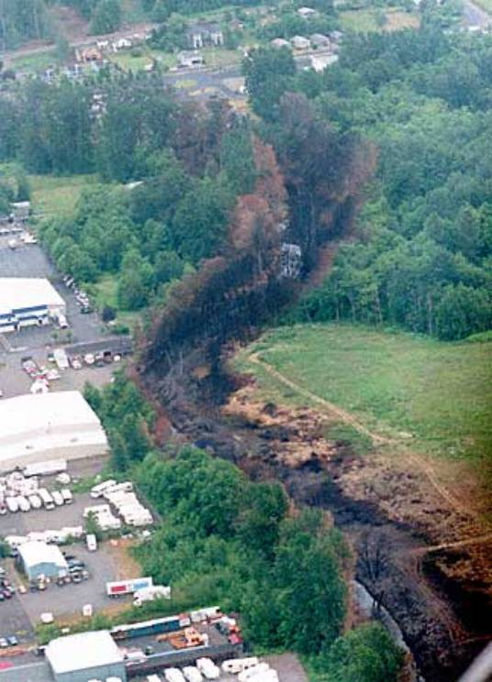
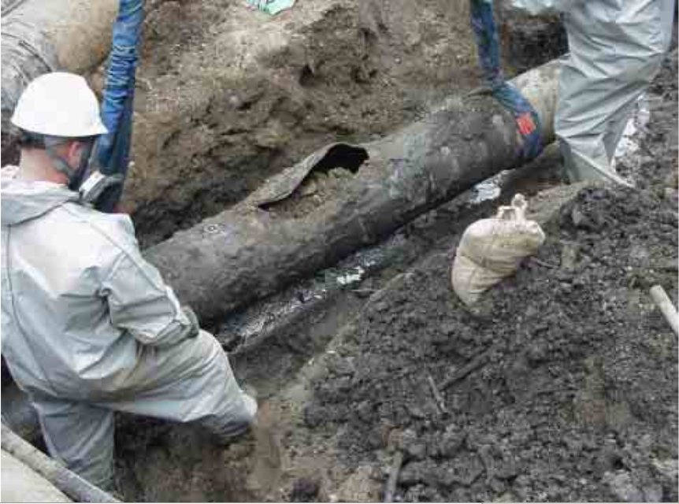
Problema e motivação
Ruptura em oleoduto (1999)
  Causa: Sistema inoperante não deixou o operador ver qual oleoduto estava rompido. Vazaram 237mil litros de gasolina.
  Custo: 3 mortos, 8 feridos, US$45 milhões
Pipeline Accident Report: PAR-12-01 - http://www.ntsb.gov/investigations/summary/PAR1201.html

Slide 7
Algumas soluções...
Statistical debugging
  O que: Reduzir o espaço de busca por um erro.
  Como: Utilizam estatísticas relacionadas ao fracasso para pode reduzir o conjunto de verificação.
  Vantagens:
    É possível diminuir a quantidade de caminhos que levam ao erro.
    Retorna pedaços de código em que existe uma probabilidade de serem origem de erros.
  Problemas:
    Precisa de um grande conjunto de dados para realizar essa estatística adequadamente.
    Retorna localizações espalhadas pelo código.

Slide 8
Algumas soluções...
Program Slicing
  O que: Dividir para conquistar
  Como: Dividir o código em partes até conseguir isolar e remover os caminhos que não levam ao erro.
  Vantagens:
    É necessário apenas um caminho que leva ao erro para a comparação.
    É possível descobrir que algumas partes do código não geram determinado erro.
  Problemas:
    Mesmo removendo uma boa parte do código que não gera o erro, não isola completamente o erro.
    Desenvolvedor deve testar todos os caminhos que sobraram.

Slide 9
Algumas soluções...
Delta Debugging
  O que: Verificação de hipóteses
  Como: Construir uma hipótese baseada nas mudanças entre as versões. Refinar/rejeitar dependendo do resultado do teste.
  Vantagens:
    Necessário apenas um caminho que leva ao erro para a comparação.
    Hipóteses descartadas não fazem parte do caminho que gerou o erro.
  Problemas:
    Necessário um caminho que não leva ao erro para comparar as versões e gerar boas hipóteses.
    Pode demorar muito para encontrar uma boa hipótese.

Slide 10
Algumas soluções...
Capture/Replay
  O que: Capturar execução e reproduzir o erro
  Como: O programa é executado, todas as operações são gravadas e depois executadas passo a passo.
  Vantagens:
    Possibilidade de encontrar a operação que origina o erro.
    Comparação entre o executado e o esperado pode dar dicas sobre como corrigir o erro.
  Problemas:
    É necessário executar todos os caminhos/comunicações possíveis de um objeto para outro até encontrar o erro.
    Talvez não seja possível repetir o ambiente que gerou o erro.

Slide 11
Algumas soluções...
Justitia
  O que: Monitoramento e depuração das camadas de software de sistemas embarcados
  Como: Gera testes e emula aplicações de acordo com o tipo de interface definida no modelo de teste.
  Vantagens:
    Verificar cada camada do sistema separadamente.
    Ensaios individuais ou por grupos de interfaces.
  Problemas:
    Depende da separação entre as camadas do sistema.
    Teste de convergência precisa que todas as interfaces e funções devem ser executadas pelo menos uma vez.

Slide 12
Algumas soluções...
ATEMES
  O que: Teste e depuração de software para sistemas embarcados de múltiplos núcleos.
  Como: Análise de código, geração de casos de teste e simulação da execução.
  Vantagens:
    Quantidade de tipos de teste suportado (unitário, performance, etc.).
    Geração de casos de teste.
    Suporta instrumentação do código fonte.
  Problemas:
    Teste unitário exige intervenção manual.
    Verificação da cobertura de testes ainda não está completa.
    Não fica clara a definição de “teste realizado com sucesso”.

Slide 13
Objetivo
Melhorar o processo de depuração de software para sistemas embarcados.
    Tempo;
    Eficácia;
    Qualidade;
Reduzir a influência do hardware para a correta depuração do software para sistemas embarcados.
    Configuração correta do software;

Slide 14
Hipótese
A automação da depuração de software pode dimimuir o tempo gasto e aumentar a eficácia da atividade de teste de sistemas.
Uma correta configuração dos parâmetros e restrições do software é capaz de previnir alguns tipos de erros e melhorar a qualidade do software.
Simular o hardware e emular uma integração software/hardware pode ser uma alterativa para reduzir a influência deste componente no teste do software.

Slide 15
Proposta
Desenvolver uma ferramenta de automação de teste e depuração em sistemas embarcados.
  Capaz de verificar se uma determinada configuração encontra-se em concordância com a espeficicação.
  Deve ser possível analisar o estado atual do sistema sob teste para verificar se há algum erro durante alguma etapa do processo.
  É desejável que a depuração utilize um hardware emulado ao invés do componente real.

Slide 16
Metodologia
Experimentos:
  Emular o Hardware sem interferência humana.
  Troca automática de parâmetros do sistema.
  Importar configuração para a troca de parâmentros.
  Exportar configuração de parâmetros do sistema.
  Sugestão de valores para a configuração dos parâmetros do sistema.
Integração dos experimentos em uma única ferramenta.

Slide 17
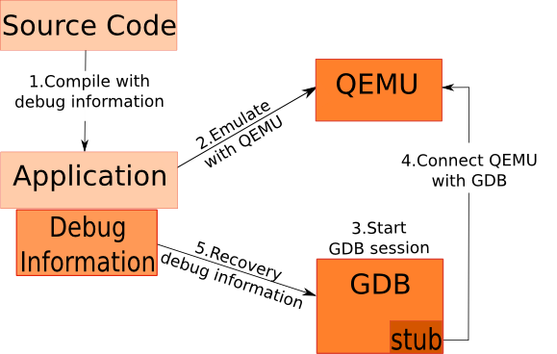
Experimento
Emular o Hardware sem interferência humana

Slide 18
Experimento
Emular o Hardware sem interferência humana
QEMU
  Possibilidade de executar aplicações feitas para uma determinada máquina sob uma máquina diferente usando tradução dinâmica.
  Suporte a um conjunto nativo de máquinas-alvo e a potencial integração de uma nova máquina para este conjunto.
GDB
  Necessidade de observar o que ocorre dentro da aplicação enquanto ela é executada.
  Permite a verificação e o controle da execução do programa.
  Opção de realizar uma depuração remota.

Slide 19
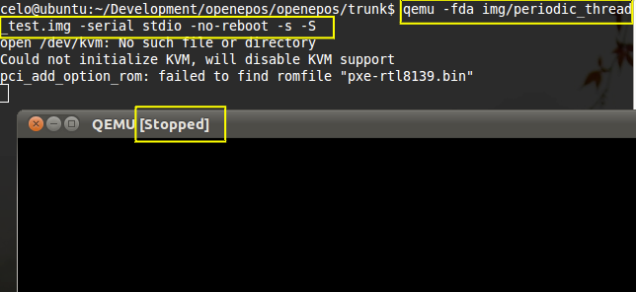
Experimento
Emular o Hardware sem interferência humana

Slide 20
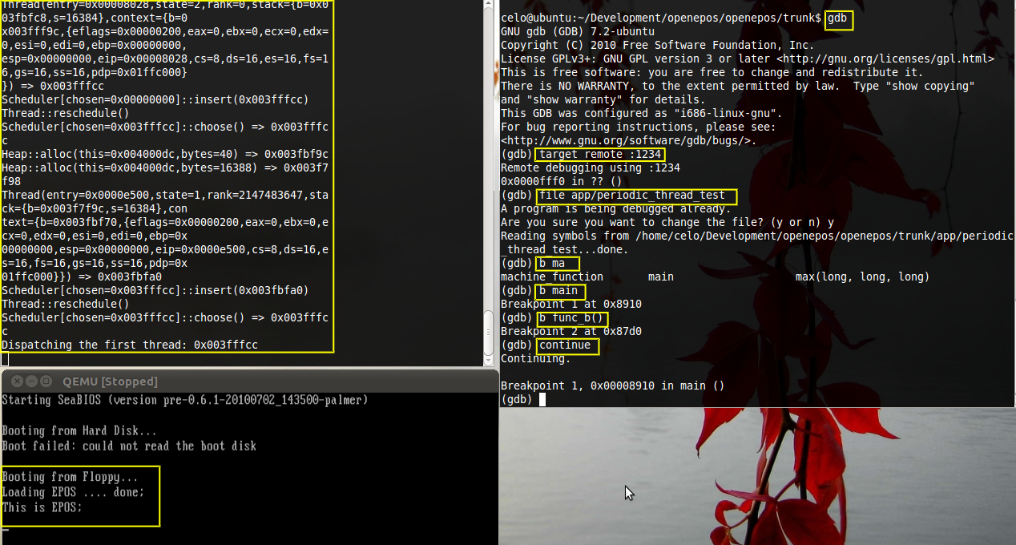
Experimento
Emular o Hardware sem interferência humana

Slide 21

Experimento
Troca automática de parâmetros de configuração

Slide 22
Experimento
Troca automática de parâmetros de configuração
Requisito: Sistema com modelagem baseada em features e parametrização.
Tipos de troca de configuração:
  Totalmente aleatória.
  Parcialmente aleatória.
  Determinada pelo usuário.
O que é definido como sucesso de troca de parâmetros?
  Não há erros de compilação.
  Há um registro da troca efetuada no relatório.
  Diferença entre os traces

Slide 23
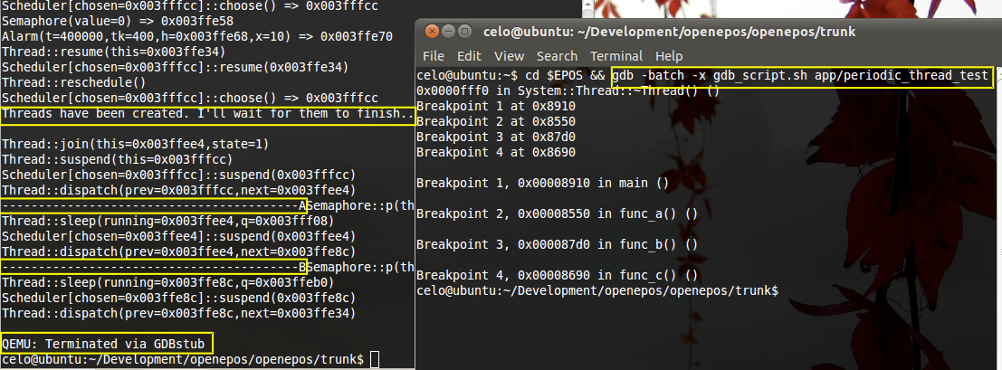
Experimento
Troca automática de parâmetros de configuração

Slide 24
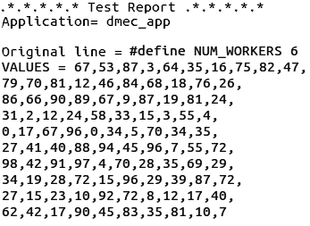
Experimento
Troca automática de parâmetros de configuração

Slide 25

Experimento
Importar uma configuração inicial para a troca de parâmetros

Slide 26
Experimento
Importar uma configuração inicial para a troca de parâmetros
Configurações importadas através do XML:
  Aplicação
    Nome;
  Troca de parâmetros
    Traits;
    Valores;
    Intervalos;
    Número de tentativas;
  Depuração
    Arquivo de depuração;
    Comparação entre traces;

Slide 27
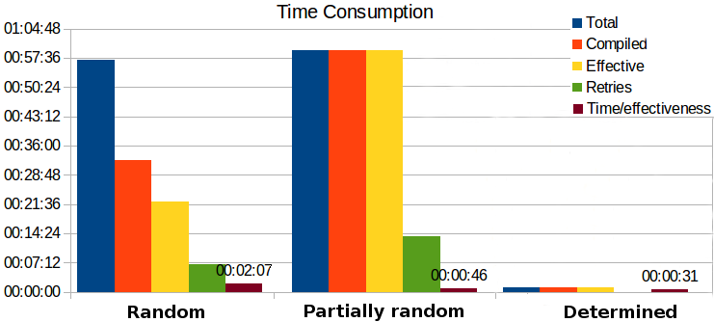
Experimento
Integração dos experimentos e alguns resultados

Slide 28
Cronograma
Prática:
  Experimentos:
    Exportar configuração de parâmetros do sistema.
    Sugestão de valores para a configuração dos parâmetros do sistema.
    Integração dos experimentos.
  Extrair métricas.
Teórica:
  Produção do texto da dissertação de mestrado.
  Produção e submissão de artigos.

Slide 29
Cronograma
1. Exportar configuração de parâmetros do sistema.
Atividade | Jun 2013 | Jul 2013 | Ago 2013 | Set 2013 | Out 2013 | Nov 2013 | Dez 2013
1 | X
2.1 |  | X
2.2 |  | X
2.3 |  |  | X
3.1 |  |  | X
3.2 |  |  | X | X
3.3 |  |  |  | X
4 |  |  | X | X | X | X | X
5 | X | X | X | X | X | X | X
6 |  |  |  |  |  |  | X

Slide 30
Cronograma
2. Sugestão de valores para a configuração dos parâmetros do sistema.
2.1. Pesquisar algoritmos/técnicas de sugestão de configurações ideais.
Atividade | Jun 2013 | Jul 2013 | Ago 2013 | Set 2013 | Out 2013 | Nov 2013 | Dez 2013
1 | X
2.1 |  | X
2.2 |  | X
2.3 |  |  | X
3.1 |  |  | X
3.2 |  |  | X | X
3.3 |  |  |  | X
4 |  |  | X | X | X | X | X
5 | X | X | X | X | X | X | X
6 |  |  |  |  |  |  | X

Slide 31
Cronograma
2. Sugestão de valores para a configuração dos parâmetros do sistema.
2.2. Implementar/implantar o algoritmo selecionado.
Atividade | Jun 2013 | Jul 2013 | Ago 2013 | Set 2013 | Out 2013 | Nov 2013 | Dez 2013
1 | X
2.1 |  | X
2.2 |  | X
2.3 |  |  | X
3.1 |  |  | X
3.2 |  |  | X | X
3.3 |  |  |  | X
4 |  |  | X | X | X | X | X
5 | X | X | X | X | X | X | X
6 |  |  |  |  |  |  | X

Slide 32
Cronograma
2. Sugestão de valores para a configuração dos parâmetros do sistema.
2.3. Realimentação do algoritmo com a configuração sugerida.
Atividade | Jun 2013 | Jul 2013 | Ago 2013 | Set 2013 | Out 2013 | Nov 2013 | Dez 2013
1 | X
2.1 |  | X
2.2 |  | X
2.3 |  |  | X
3.1 |  |  | X
3.2 |  |  | X | X
3.3 |  |  |  | X
4 |  |  | X | X | X | X | X
5 | X | X | X | X | X | X | X
6 |  |  |  |  |  |  | X

Slide 33
Cronograma
3. Avaliação do trabalho.
3.1. Pesquisar métricas de qualidade de software de sistemas embarcados.
Atividade | Jun 2013 | Jul 2013 | Ago 2013 | Set 2013 | Out 2013 | Nov 2013 | Dez 2013
1 | X
2.1 |  | X
2.2 |  | X
2.3 |  |  | X
3.1 |  |  | X
3.2 |  |  | X | X
3.3 |  |  |  | X
4 |  |  | X | X | X | X | X
5 | X | X | X | X | X | X | X
6 |  |  |  |  |  |  | X

Slide 34
Cronograma
3. Avaliação do trabalho.
3.2. Especificar quais métricas serão utilizadas no meu trabalho.
Atividade | Jun 2013 | Jul 2013 | Ago 2013 | Set 2013 | Out 2013 | Nov 2013 | Dez 2013
1 | X
2.1 |  | X
2.2 |  | X
2.3 |  |  | X
3.1 |  |  | X
3.2 |  |  | X | X
3.3 |  |  |  | X
4 |  |  | X | X | X | X | X
5 | X | X | X | X | X | X | X
6 |  |  |  |  |  |  | X

Slide 35
Cronograma
3. Avaliação do trabalho
3.3. Avaliar o trabalho utilizando as métricas definidas anteriormente.
Atividade | Jun 2013 | Jul 2013 | Ago 2013 | Set 2013 | Out 2013 | Nov 2013 | Dez 2013
1 | X
2.1 |  | X
2.2 |  | X
2.3 |  |  | X
3.1 |  |  | X
3.2 |  |  | X | X
3.3 |  |  |  | X
4 |  |  | X | X | X | X | X
5 | X | X | X | X | X | X | X
6 |  |  |  |  |  |  | X

Slide 36
Cronograma
4. Produção do texto da dissertação.
Atividade | Jun 2013 | Jul 2013 | Ago 2013 | Set 2013 | Out 2013 | Nov 2013 | Dez 2013
1 | X
2.1 |  | X
2.2 |  | X
2.3 |  |  | X
3.1 |  |  | X
3.2 |  |  | X | X
3.3 |  |  |  | X
4 |  |  | X | X | X | X | X
5 | X | X | X | X | X | X | X
6 |  |  |  |  |  |  | X

Slide 37
Cronograma
5. Produção e submissão de artigos
Atividade | Jun 2013 | Jul 2013 | Ago 2013 | Set 2013 | Out 2013 | Nov 2013 | Dez 2013
1 | X
2.1 |  | X
2.2 |  | X
2.3 |  |  | X
3.1 |  |  | X
3.2 |  |  | X | X
3.3 |  |  |  | X
4 |  |  | X | X | X | X | X
5 | X | X | X | X | X | X | X
6 |  |  |  |  |  |  | X

Slide 38
Cronograma
6. Defesa da dissertação de mestrado.
Atividade | Jun 2013 | Jul 2013 | Ago 2013 | Set 2013 | Out 2013 | Nov 2013 | Dez 2013
1 | X
2.1 |  | X
2.2 |  | X
2.3 |  |  | X
3.1 |  |  | X
3.2 |  |  | X | X
3.3 |  |  |  | X
4 |  |  | X | X | X | X | X
5 | X | X | X | X | X | X | X
6 |  |  |  |  |  |  | X

Slide 39
Cronograma
Limitações:
  Não possuo dedicação exclusiva, trabalho no mestrado aproximadamente 15 horas semanais.
  Acordo de liberação da empresa durante uma tarde por mês para reunião com orientador.
  Prazo para finalização do mestrado é dezembro de 2013.
Artigos:
  Submetidos:
    ASE (A1) – Automated Software Engineering - 24/07
    EMSOFT (A2) – International Conference on Embedded Software - 05/07
    EUC (B2) – International Conference on Embedded and Ubiquitous Computing – 15/08
  Em andamento:
    DATE (A1) - Design, Automation and Test in Europe
    SBESC (B4) - Simpósio Brasileiro de Engenharia de Sistemas Computacionais
    ETS (B2) - European Test Symposium
    LATW (B4) - Latin American Test Workshop

Slide 40
Obrigada.
Perguntas?

